Slide 1
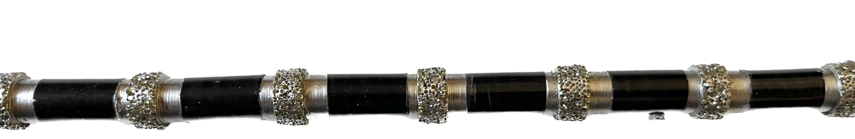
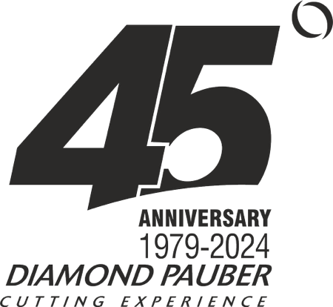
Think Easy, Think Extreme!
Diamond Pauber Evolves Diamond Wire Technology for Nuclear Decommissioning
Notes:
Buongiorno a tutti. Ringrazio il Dott. Finotto per la presentazione, l’organizzazione Nuclear Power Expo, i colleghi delle realtà presenti a cui faccio i complimenti per le interessantissime presentazioni
Mi chiamo Stefano Bernieri e rappresento Diamond Pauber, piccola ma agguerrita azienda italiana che da oltre quarant’anni coltiva un’unica ossessione: rendere “facile” ciò che è “estremo” nel taglio dei materiali più difficili utilizzando filo diamantato

Slide 2
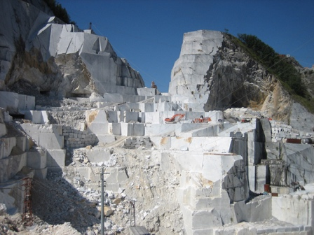

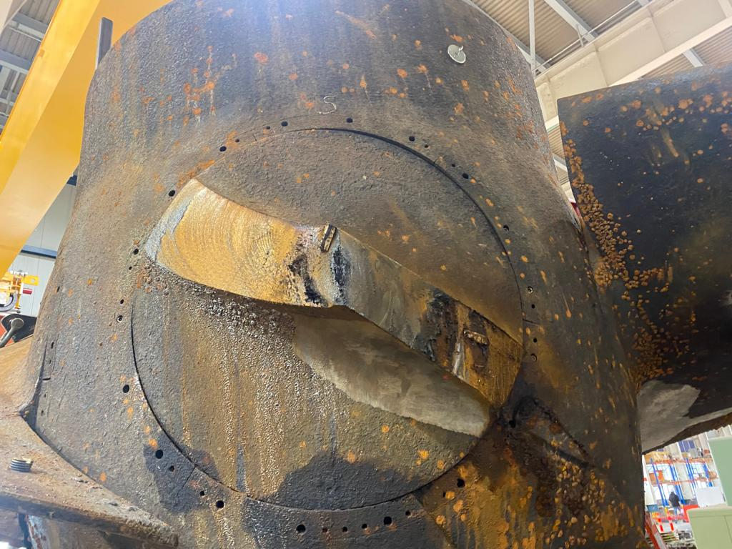
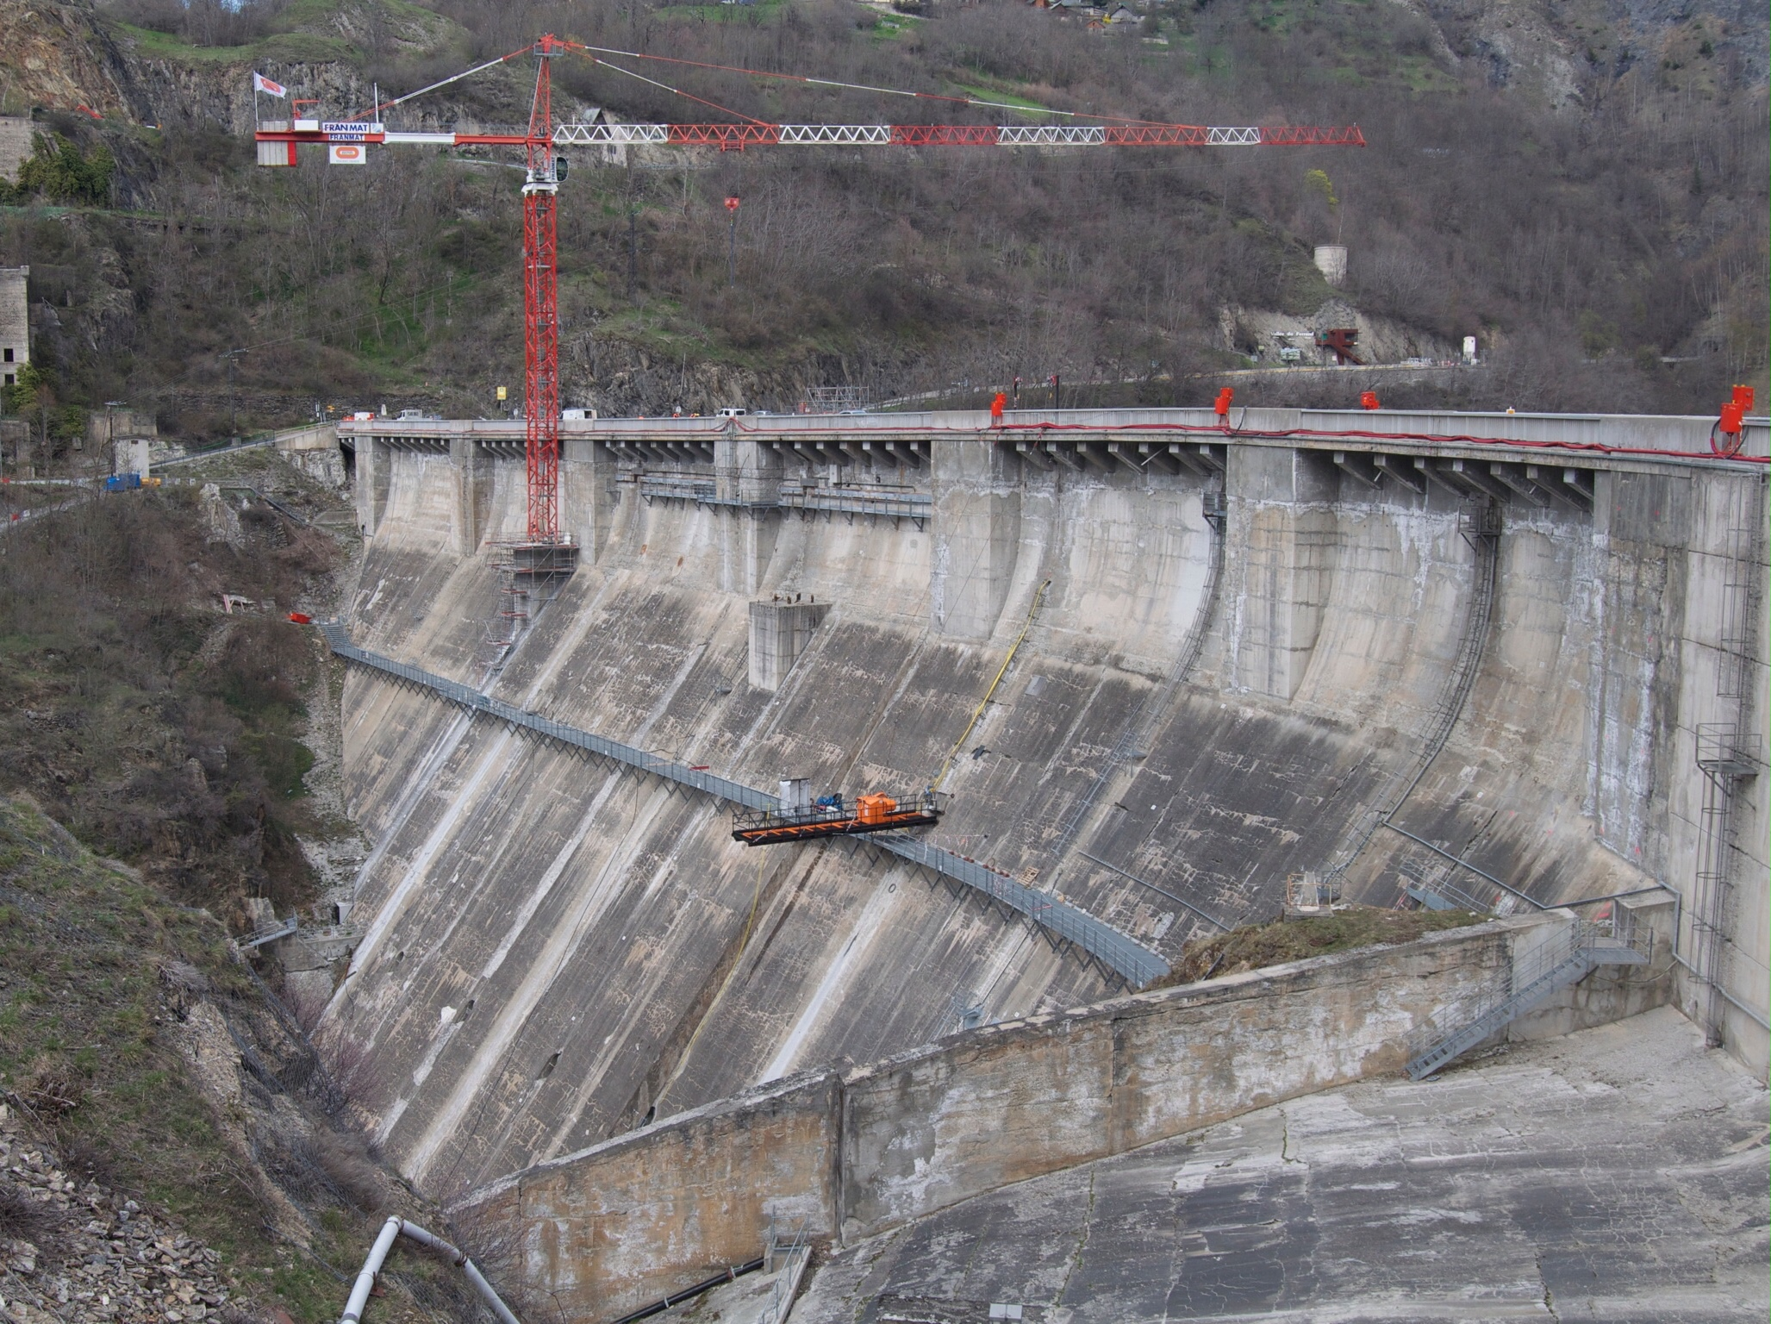
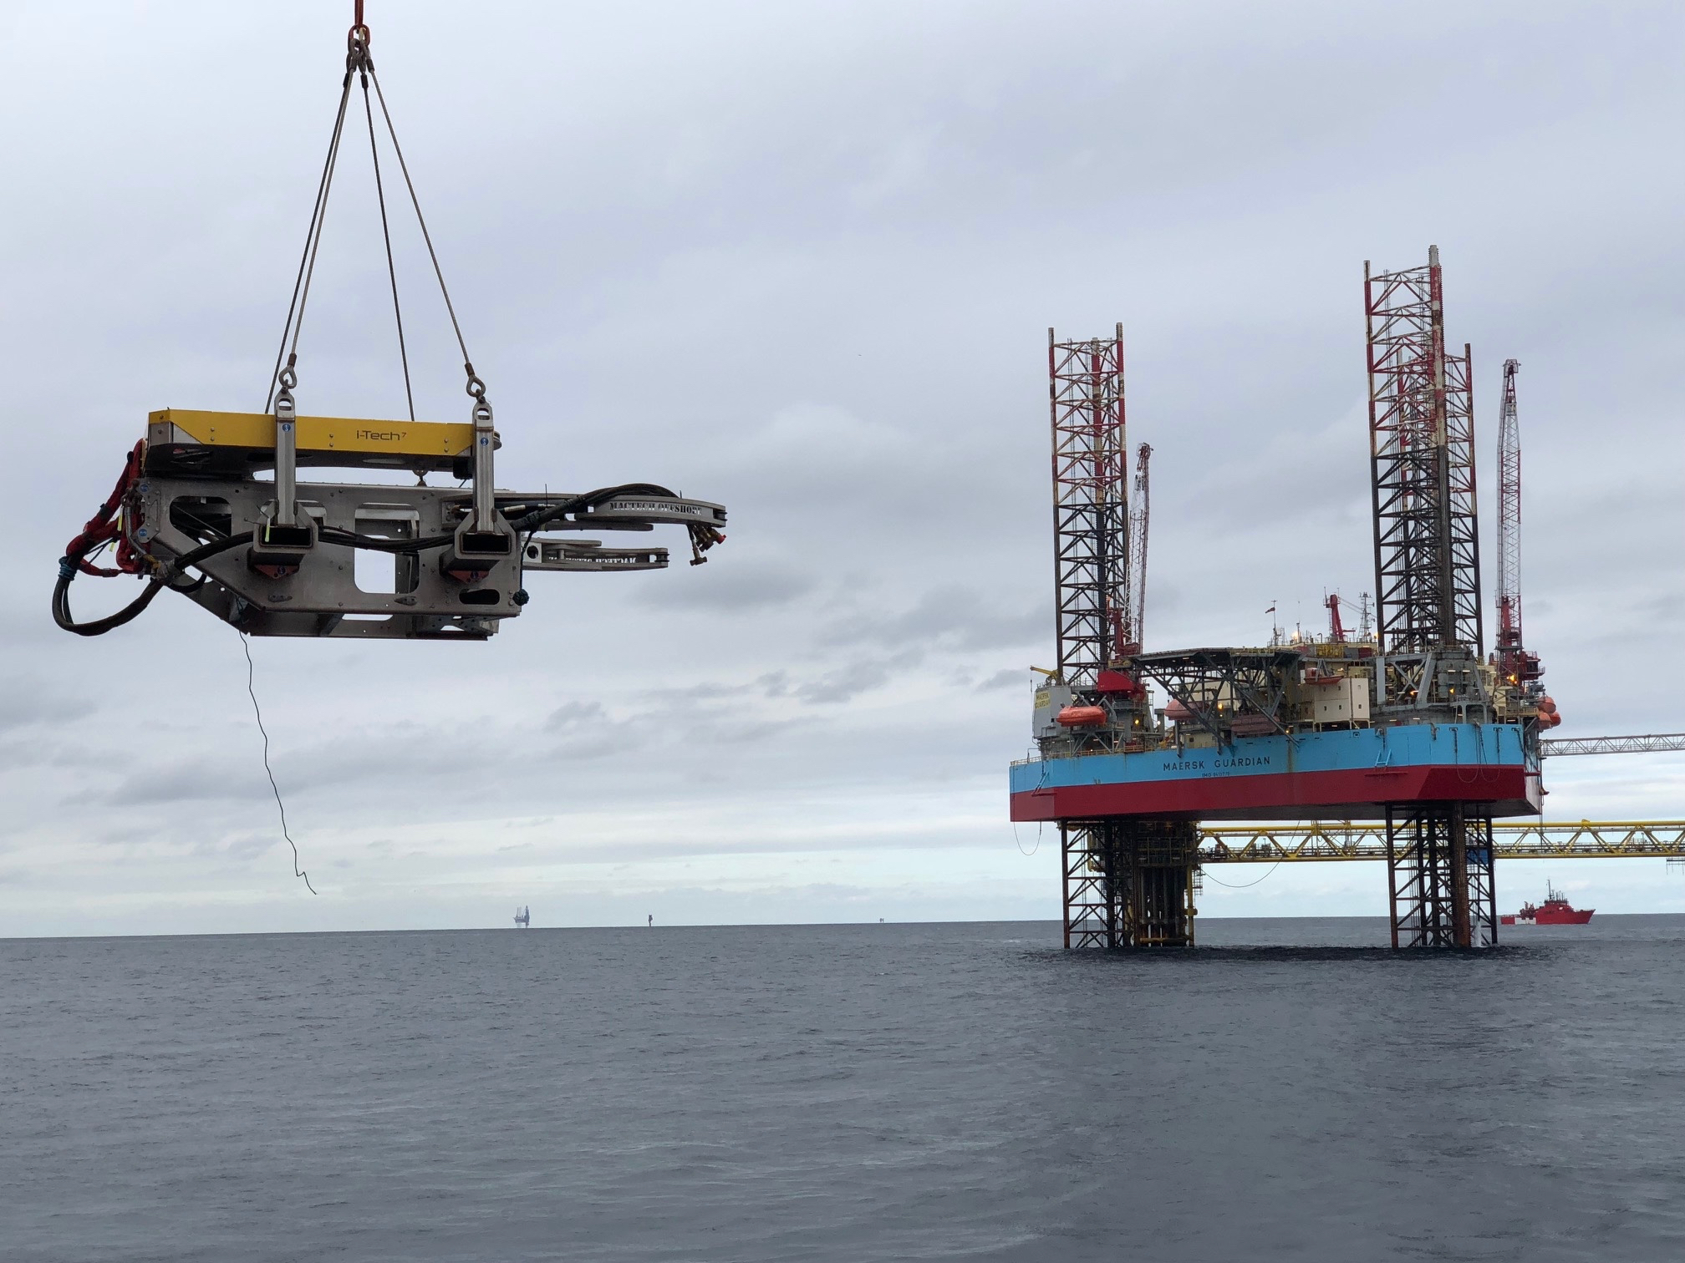
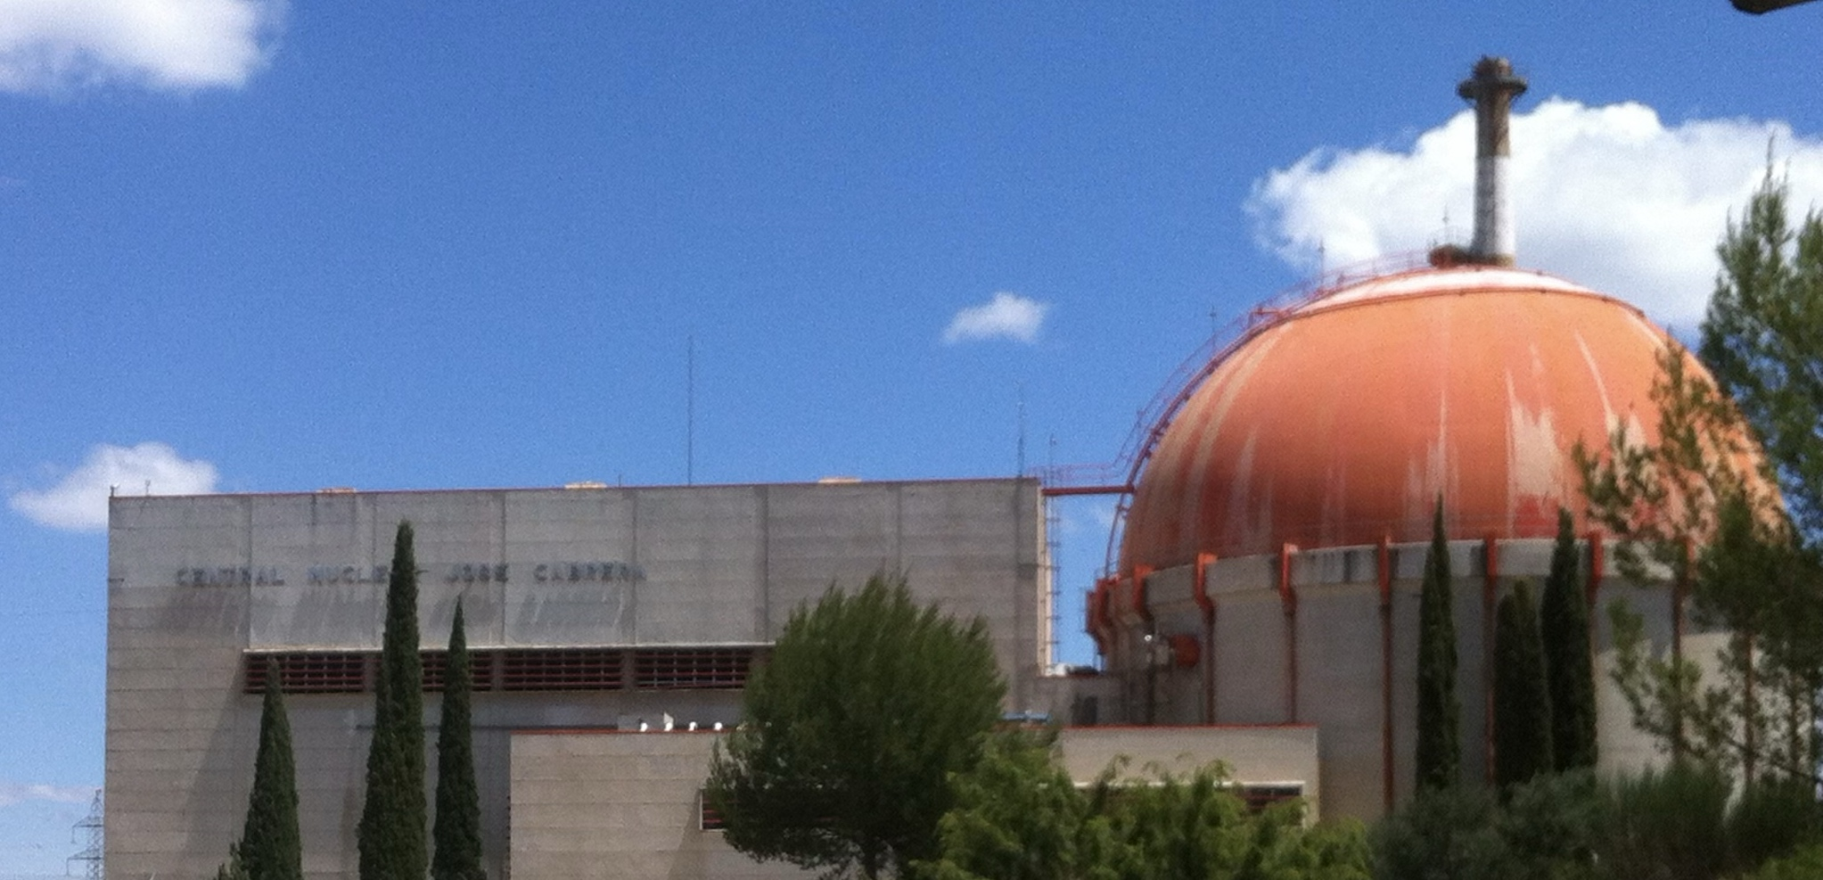
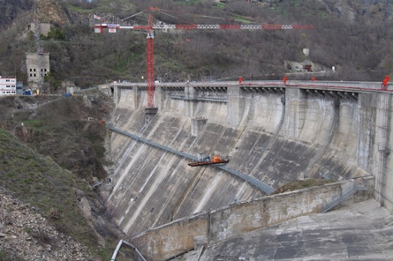
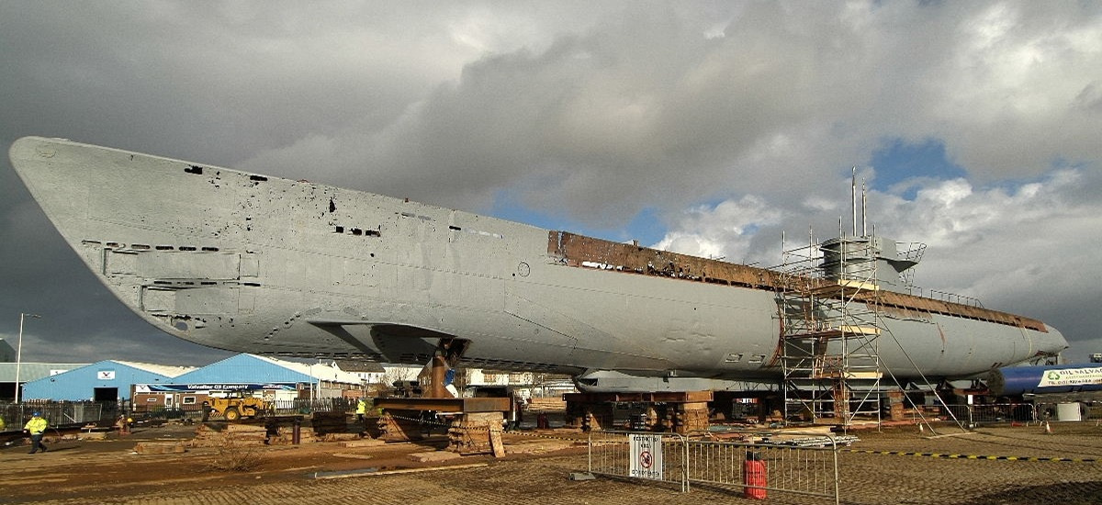

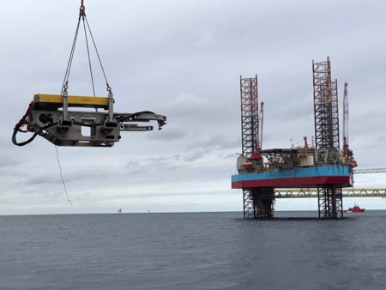

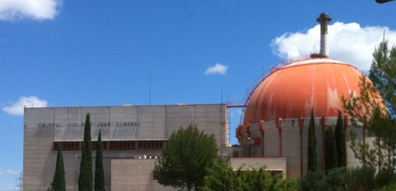
From Stone to Reactor
1979
Concrete
Steel
Oil & Gas
Wrecks
Nuclear Power Plant
Notes:
Siamo nati negli anni ’80 come primo produttore nazionale di filo diamantato elettrodeposto per il settore lapideo.
Da lì abbiamo seguito un percorso naturale ma impegnativo: pietra, cemento, acciaio, contesti offshore e, dagli anni 2000, il nucleare.
Ogni volta ci siamo chiesti: come poter semplificare l’operazione più critica, senza compromessi sulla sicurezza?
È da questa domanda che nasce il nostro motto “Think Easy, Think Extreme”.
Ma per rispondere a questa domanda vediamo i pilastri tecnologici che hanna permesso il nostro percorso

Slide 3
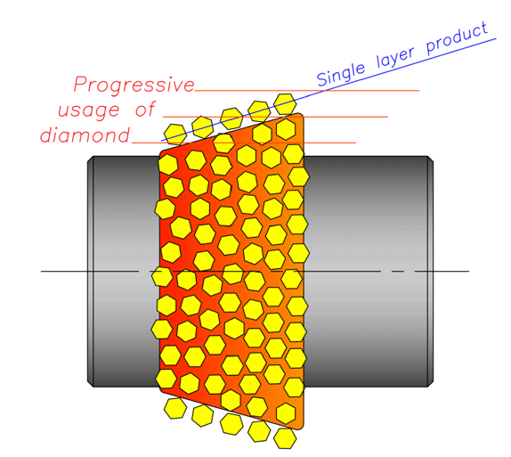
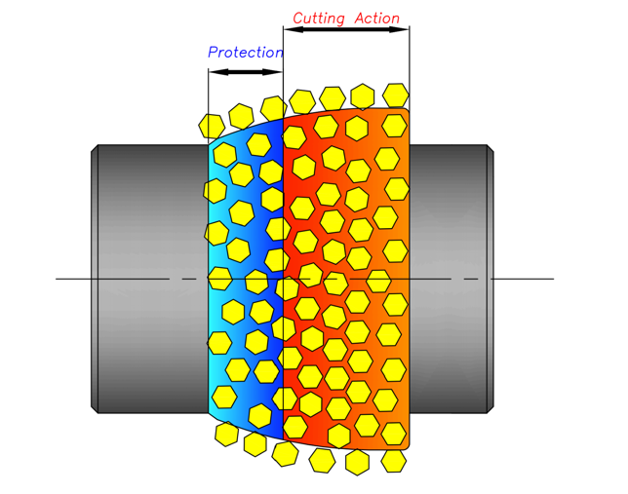



Technology Pillars
Oriented Crystals
Rounded Shape
SHX Polymeric Coating
Safe Guard Technology
Sloped Planes
High Cutting Pressure
Self Renewing wear
High Cutting Speed
Double Action: Cutting & Protecting
Long Lasting
Long Lasting
Notes:
Deposito su piani inclinati: riducendo la superficie di contatto aumentiamo la pressione locale e quindi la velocità di taglio.
Oriented Crystals®: gli spigoli dei diamanti sono orientati in direzione del moto, garantendo un’usura regolare e costante.
Rounded Shape + Double Action: forme geometriche che oltre al taglio, permettono una doppia azione, di protezione dell’utensile.
Rivestimento elastomerico SHX: che protegge tutte le parti metalliche che formano il sistema di supporto del filo diamantato
Safe Guard Technology: fili progettati per lavorare con bassa energia cinetica negli ambienti più sensibili, minimizzando il rischio per operatori e attrezzature .

Slide 4
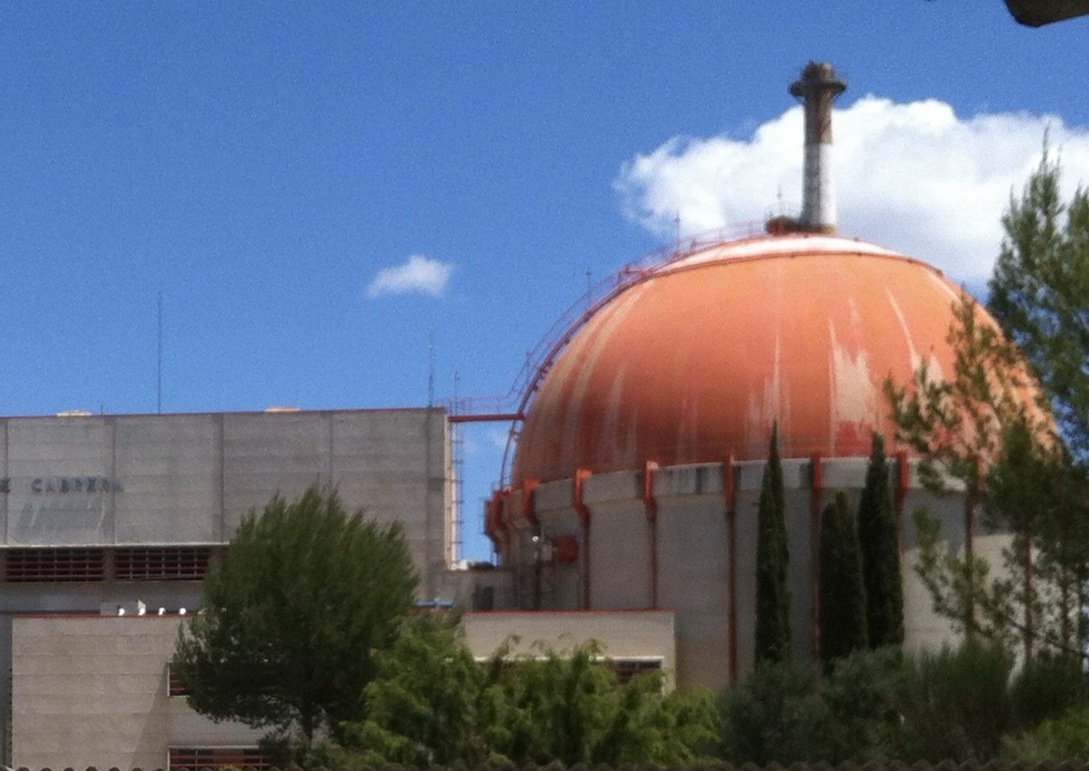
Jose Cabrera Nuclear Power Plant
Notes:
Venendo al tema della giornata parliamo della nostra esperienza nel decomissioning nucleare.
All'inizio degli anni 2000 siamo entrati nel lavoro di decommissioing della centrale spagnola Jose Cabrera. Avevamo già tagliato diversi tipi di metalli, ma questa volta serviva un approccio ancora diverso, non potevamo usare acqua, ne sistemi di raffreddamento come l'Azoto.

Slide 5
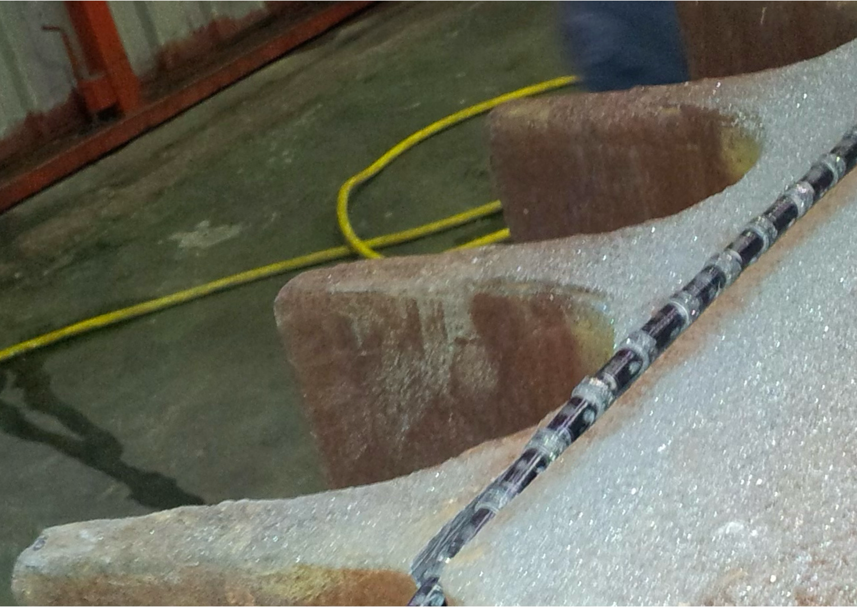
Jose Cabrera Nuclear Power Plant Nodular steel Heat Exchanger cutting
Notes:
Nodular steel - 0,5 metri quadrati
taglio a secco
operatore non vicino al filo - telecontrollo del taglio Avevamo già tagliato altri tipi di metalli, ma questa volta serviva un approccio ancora diverso nojn potendo usare neppure sistemi di raffreddamento con azoto.

Slide 6
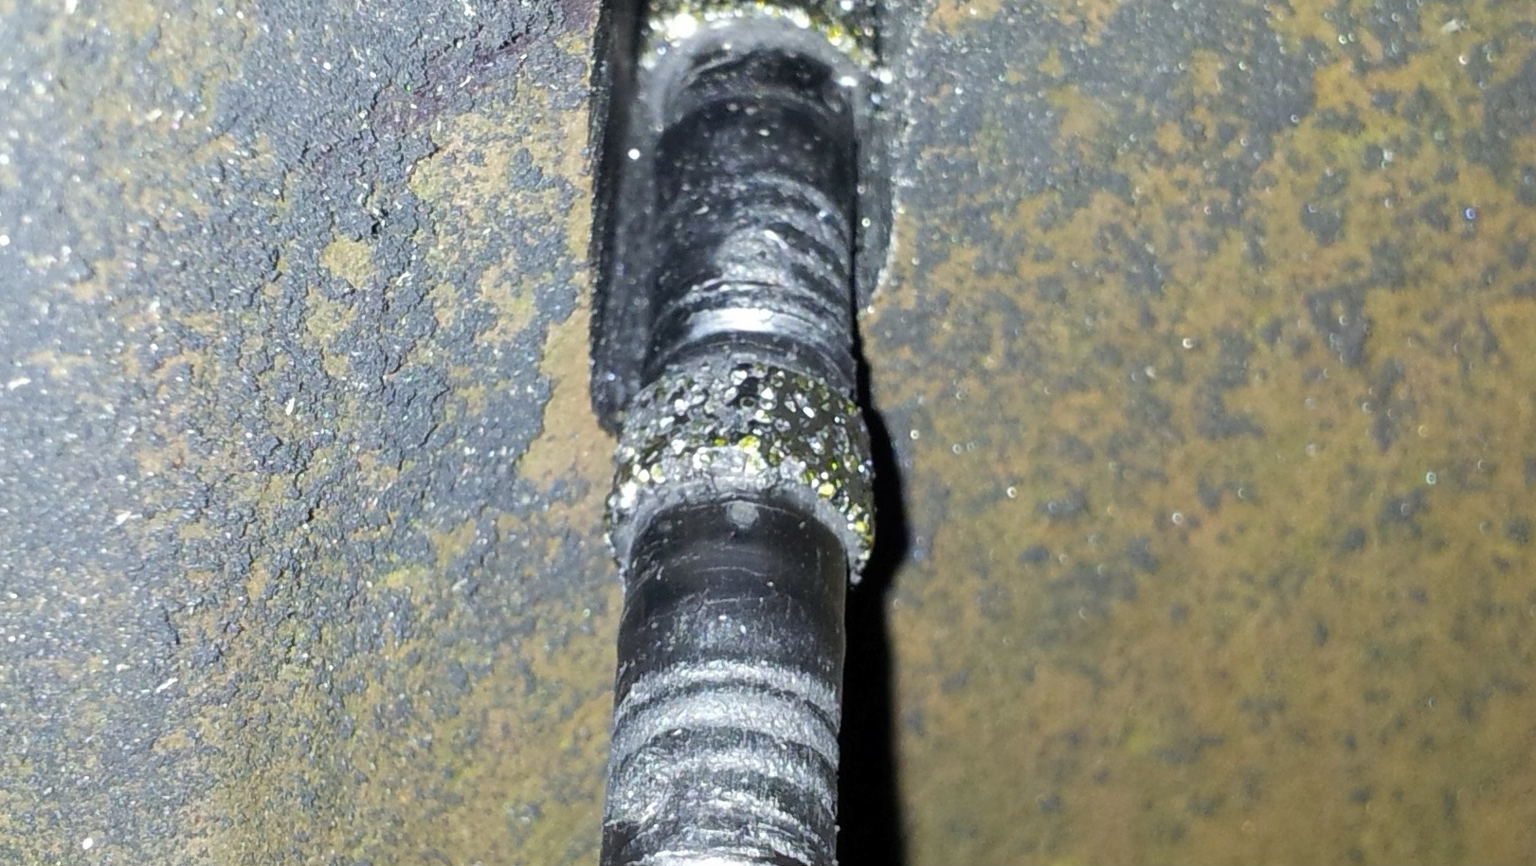
We have developed a unique assembly capable of changing color when exposed to heat. Initially, it appears as a glossy black; once heated above 80°C, it transforms into a matte gray that can be easily distinguished by the operator, even from a distance.
Notes:
Progettiamo un filo con indicatore termocromico di stress:
il rivestimento SHX cambia colore se la temperatura del filosupera gli 80°C
il filo non si è mai rotto, l'operatore cambiava il filo prima del deterioramento del sistema di supporto.
Dopo il successo ottenuto nella prima sfida, il cliente ha acquisito fiducia nel nostro prodotto e il nostro approccio Bottom UP, affidandoci nuove sfide

Slide 7
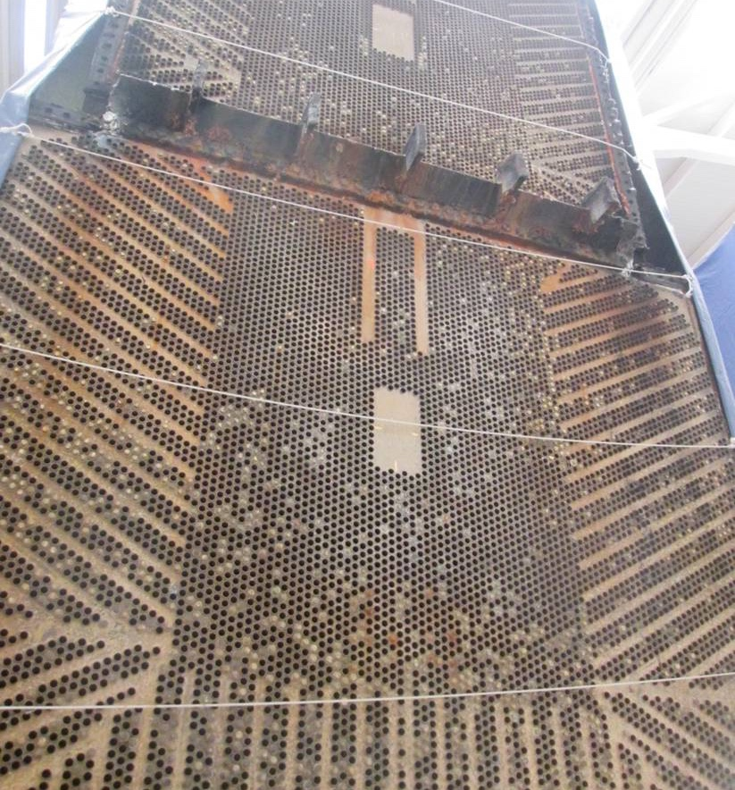
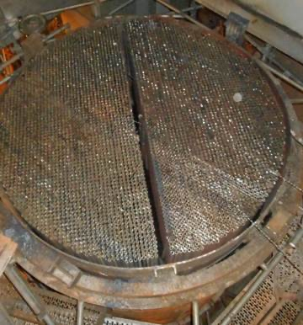
Notes:
Sono stati svolti molti lavori, da fasci tubieri

Slide 8
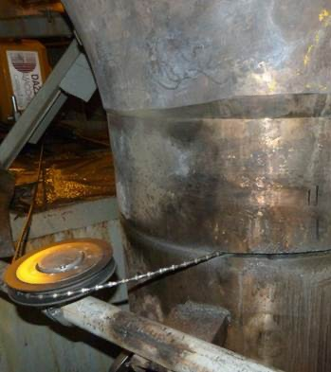
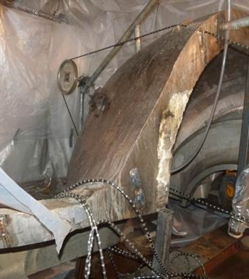
Notes:
generatori di vapore

Slide 9
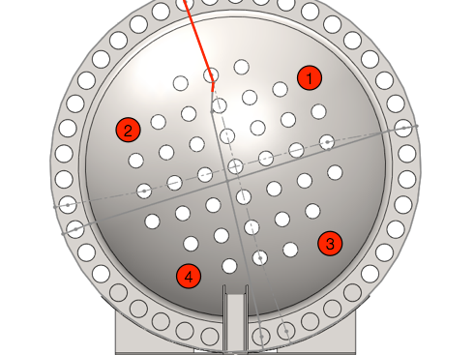
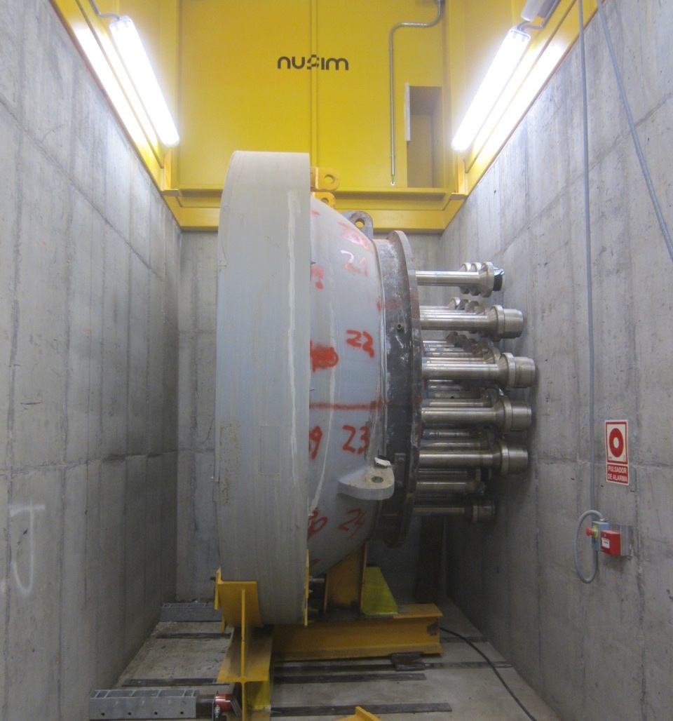
Notes:
Abbiamo sezionato anche la testa del Vessel

Slide 10
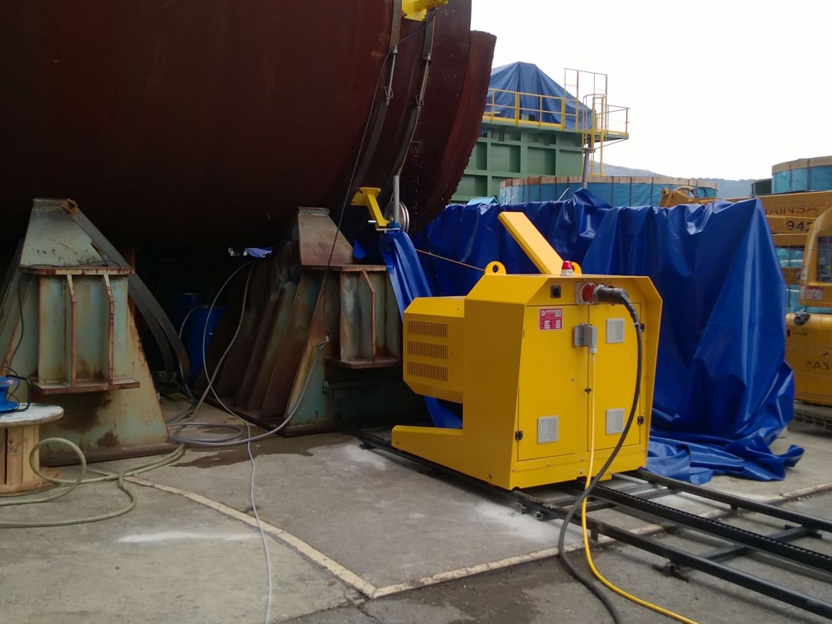
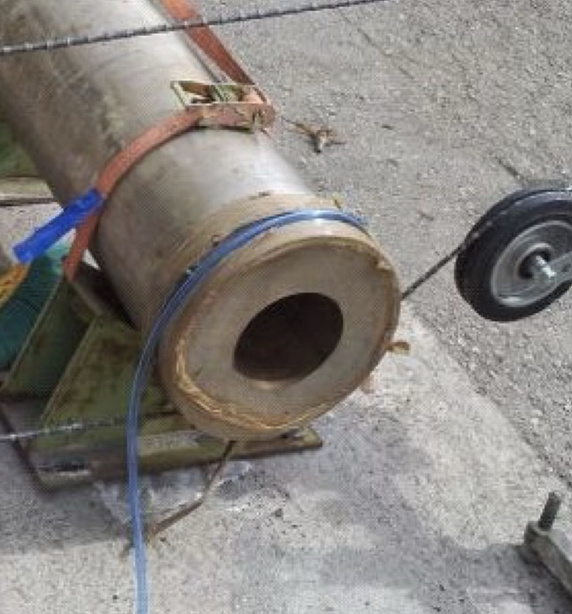

Slide 11
UK Nuclear sites
We had extensive experience in the UK with one of the most skilled customers capable of executing truly remarkable projects.
Notes:
Sempre nella prima decade del 2000, abbiamo iniziato a collaborare con BD Nuclear,
Azienda inglese specializzata nel taglio con il filo diamantato in ambiente nucleare.

Slide 12

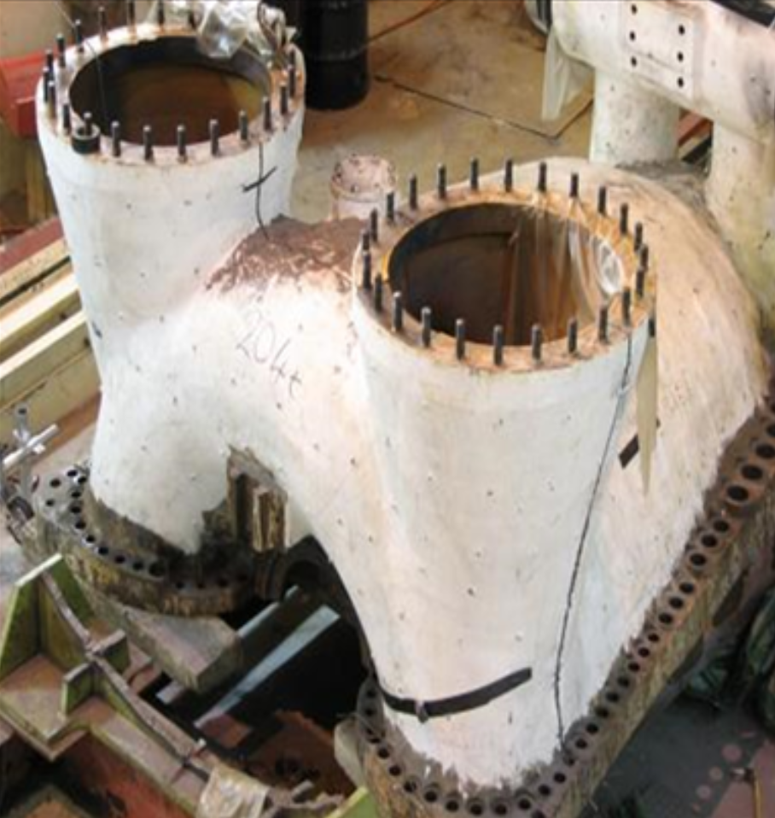
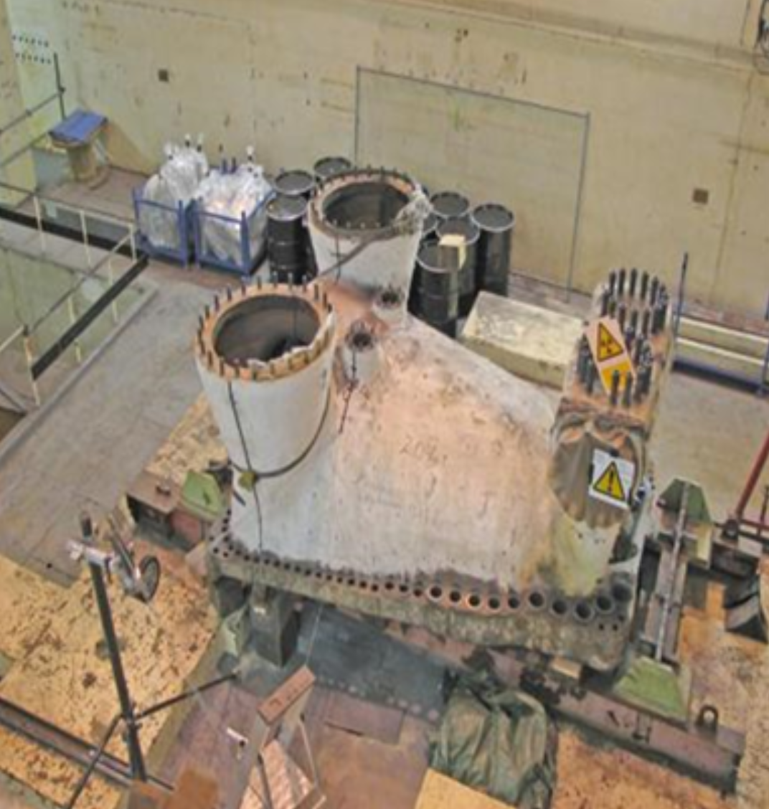
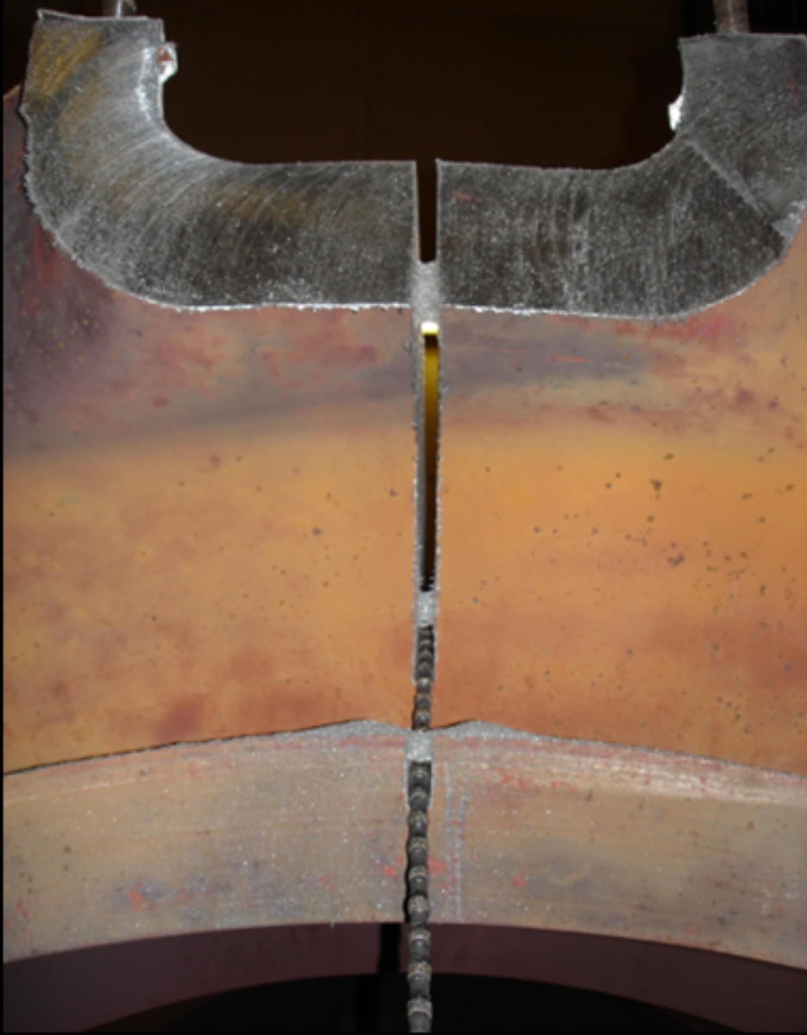
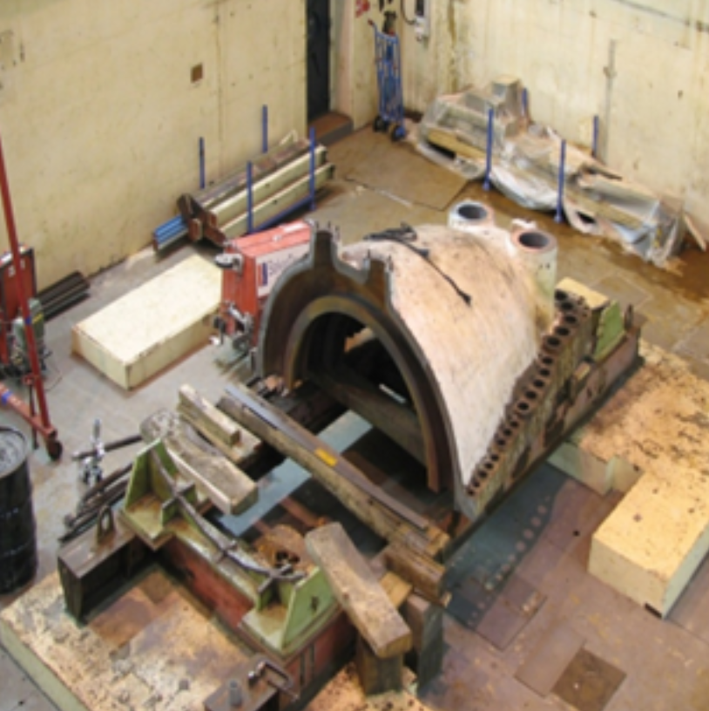
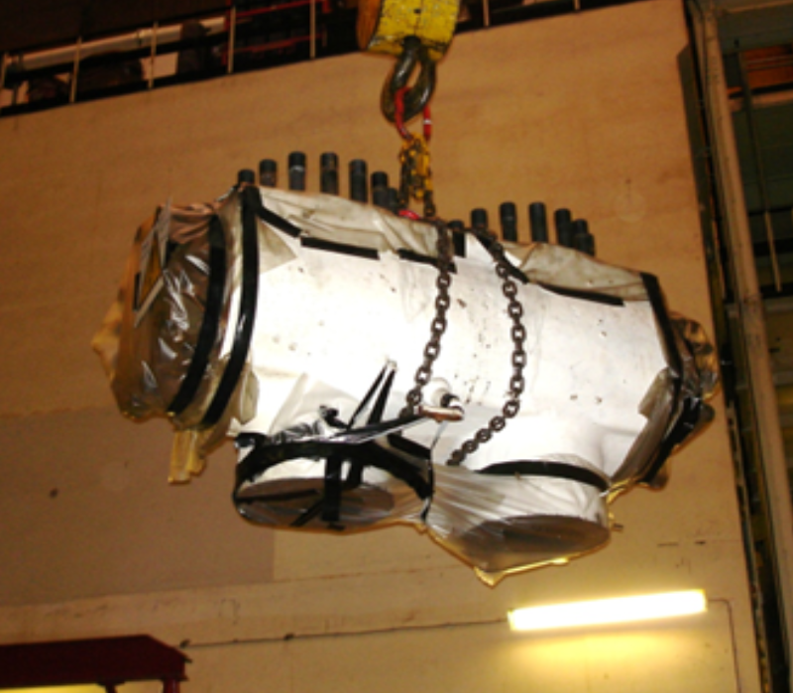
Contaminated Upper Turbine Cover Size Reduction
Notes:
Vediamo alcune delle esperienze di BD Nuclear fatte con il nosto filo diamantato

Slide 13
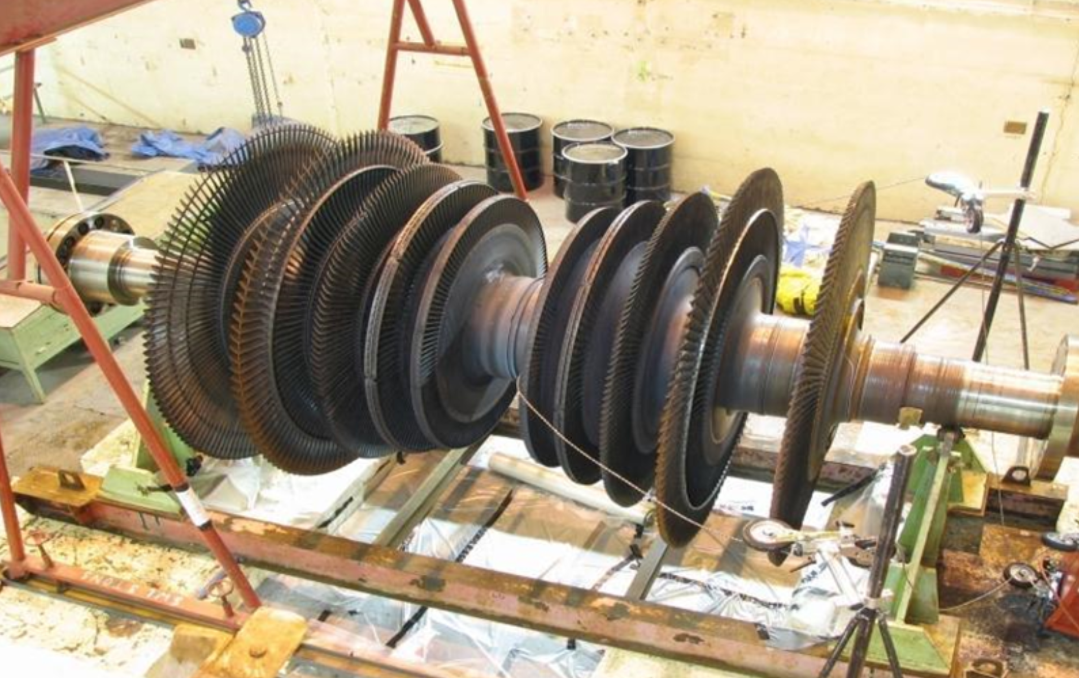
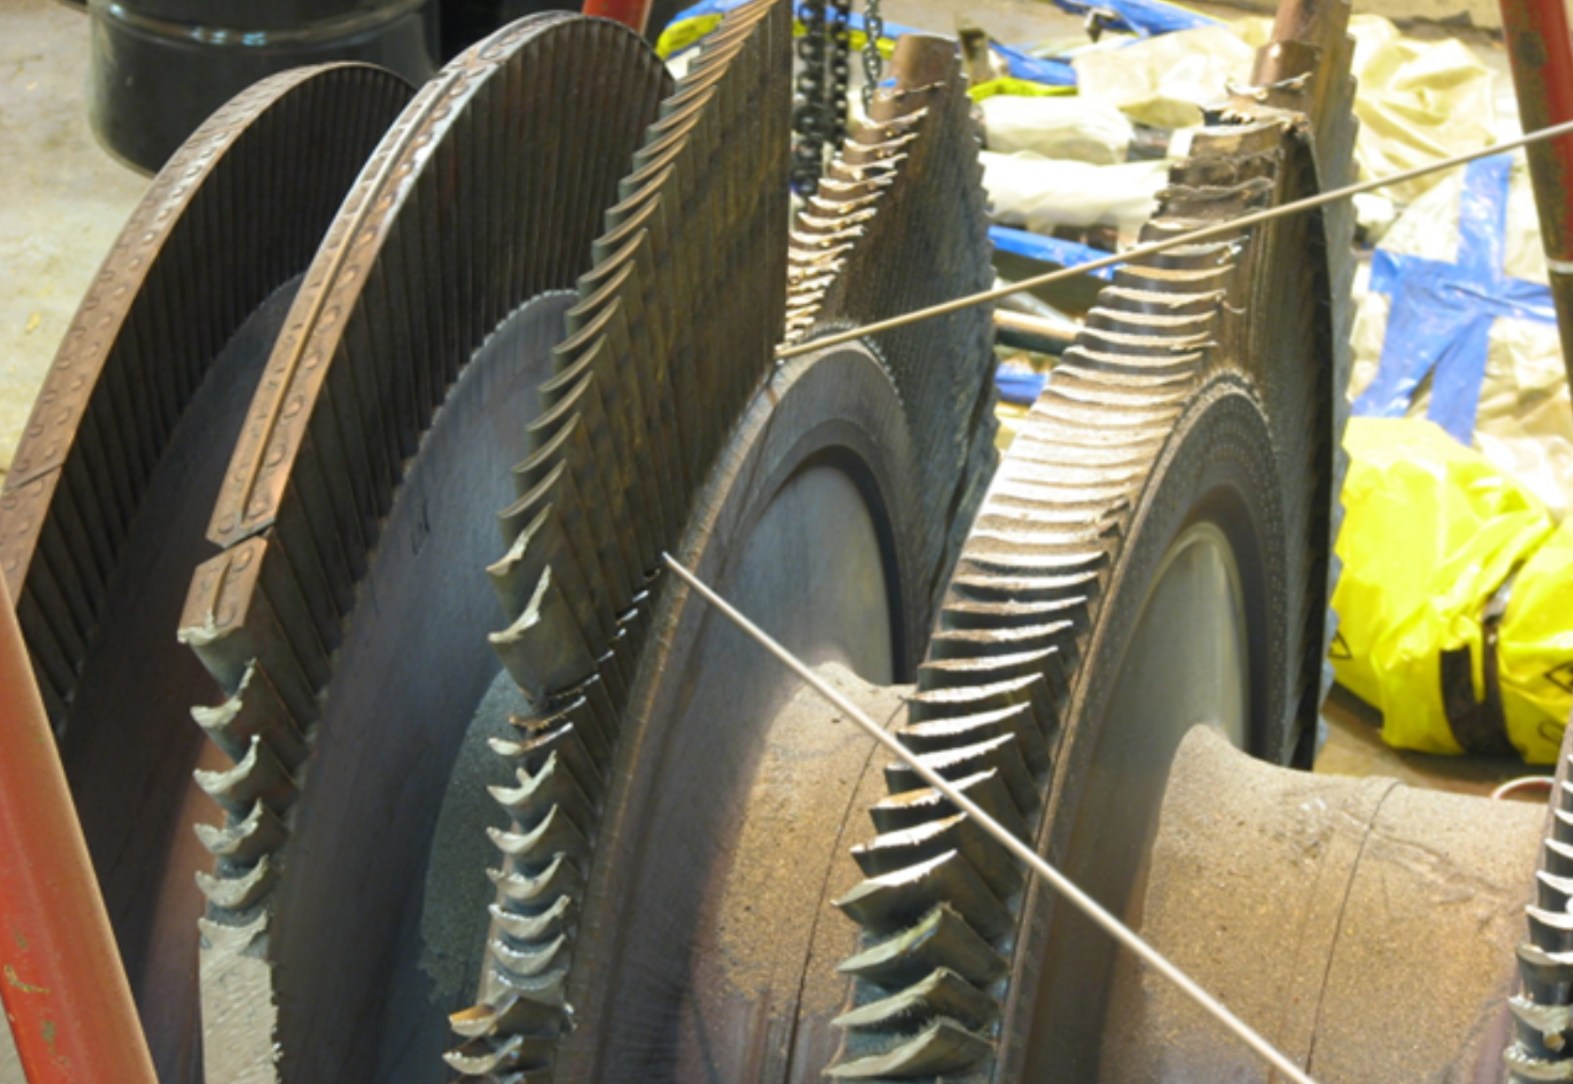
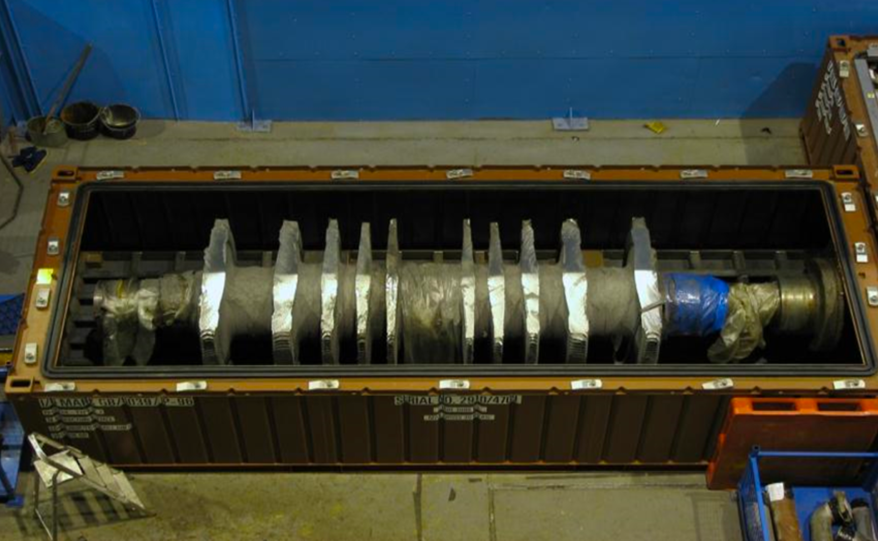
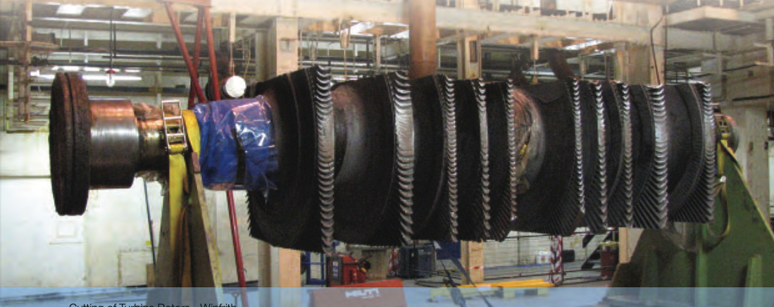
Contaminated Turbine Rotor
Size Reduction

Slide 14
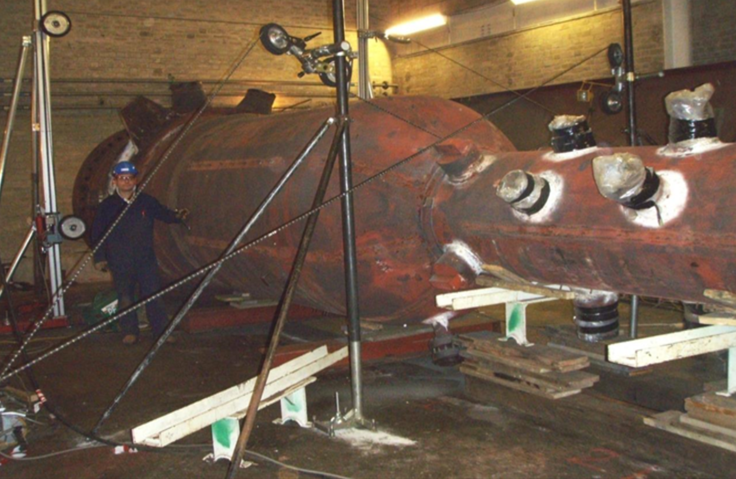
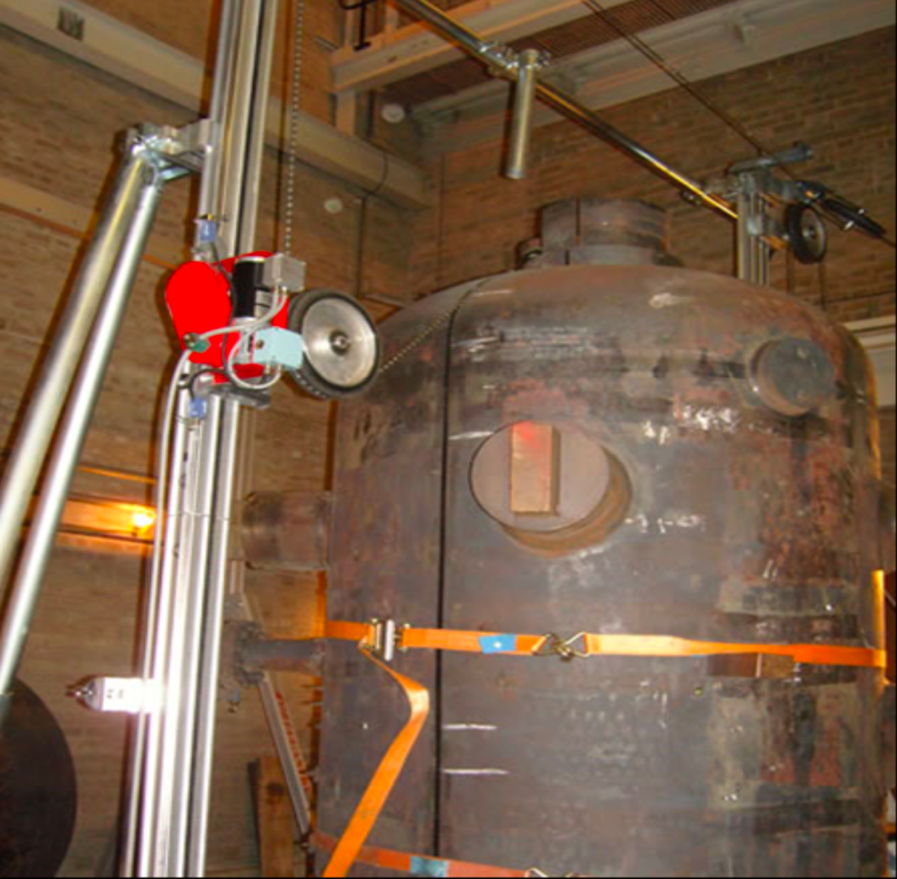
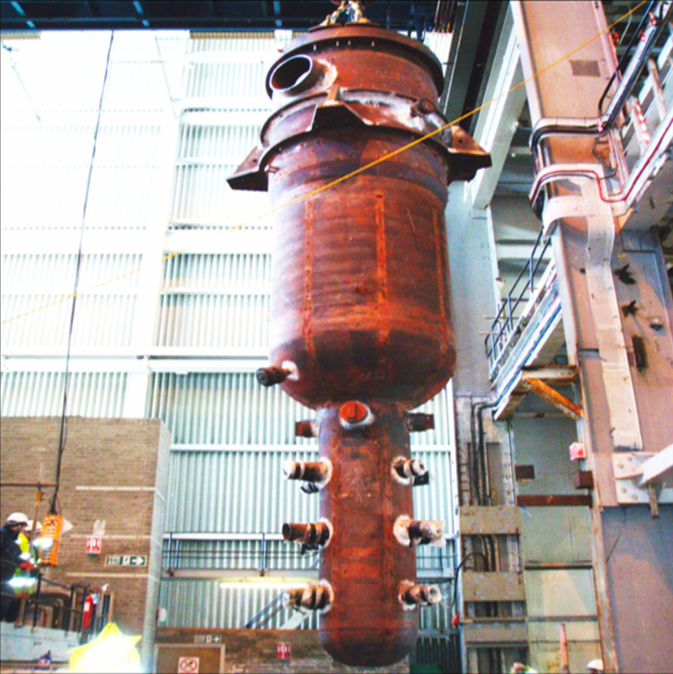
Sodium circuit
contaminated evaporator vessel
Notes:
l recipiente (o modulo) dell’evaporatore di un circuito a sodio liquido che risulta contaminato:

Slide 15
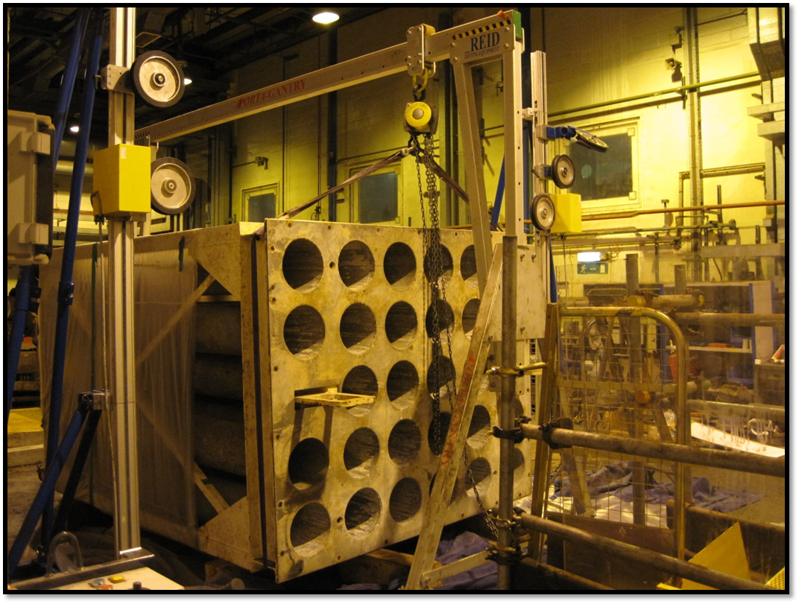
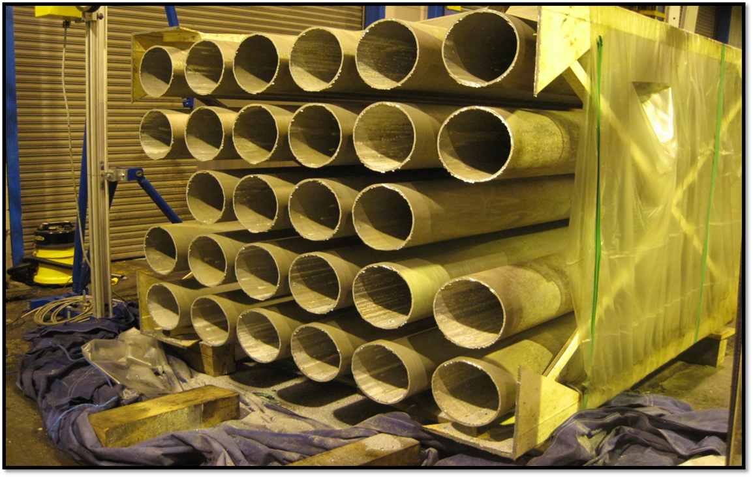
Contaminated MSR Racks

Slide 16
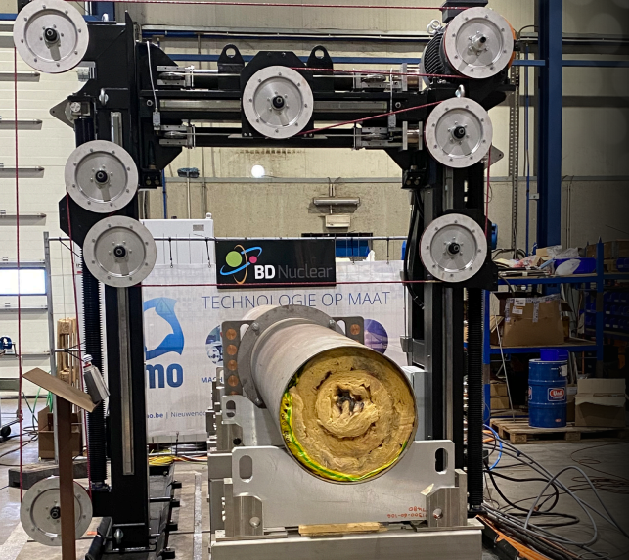
The STEALTH III: Hot Cell Wire Saw
The Stealth III has a bespoke design incorporating intelligent, interchangeable components using a robotic arm. This enables all forms of highly radioactive waste to be handled without human interaction
The Stealth III is the first of its kind, a fully automated diamond wire saw, specifically made for
remote cutting and maintenance, within a hot cell environment
Notes:
Sistema di taglio a portale totalmente automatizzato.
In gradi di caricare il filo sulla macchina, di posizionare l’oggetto da tagliare ed eseguire il tutto senza la presenza di uomini

Slide 17
Our diamond wires for nuclear decommissioning
Notes:
Ora che abbiamo visto il risultato delle esperieze di taglio Diamo uno sguardo ai fili che hanno reso possibile queste esperienze,

Slide 18
What are the parameters for choosing the wire?
 | Material | Thickness | Cooling Mode | Cutting Speed | Resistance
LSR-B 44UA | Metals ✔ | Medium ✔ | Dry | ✔✔ | ✔
DST-C 44 UA | Very hard metals ✔✔ | Elevated ✔✔ | Dry | ✔ | ✔✔
SEP-T 48 HA | Metals and Concrete | Medium Low | Dry & Wet | ✔ | ✔
Let's not forget the Machine!!
Notes:
Oggi Diamond Pauber offre una gamma completa di fili diamantati per tutte le esigenze di taglio nel docommissioning nucleare
Conclusione hook «Con questa checklist in mente, analizziamo ora le caratteristiche di ognuno.»

Slide 19
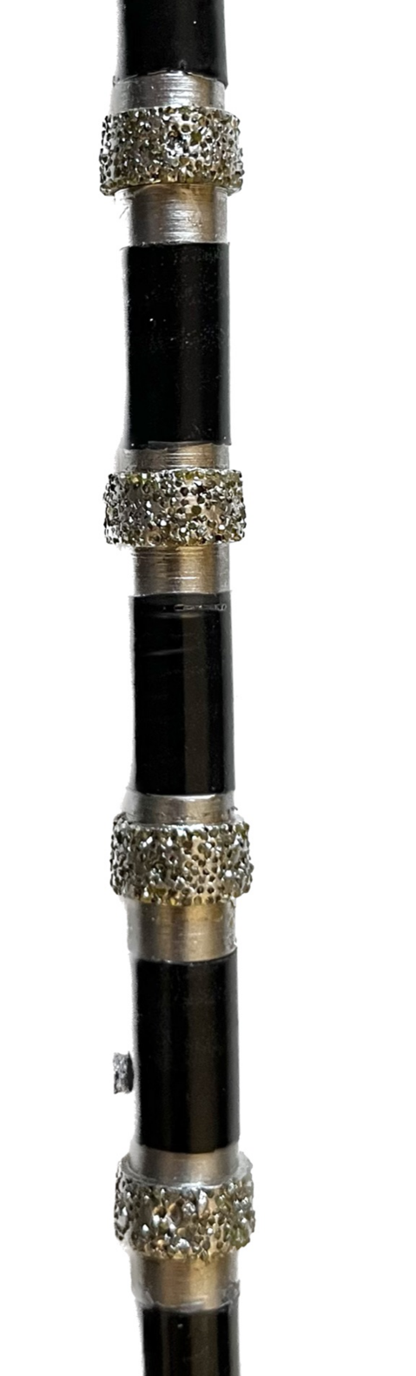
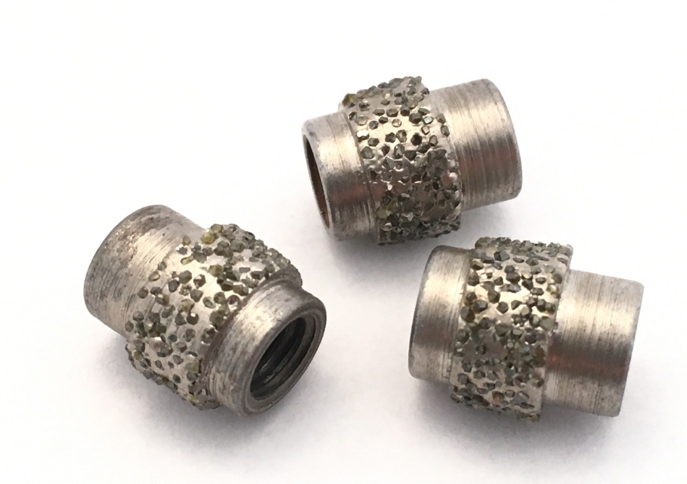
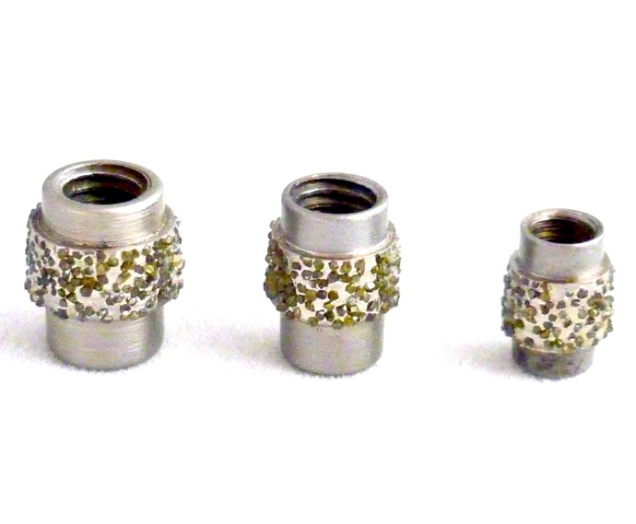
LSR-B 44 UA DRY CUT DIAMOND WIRE
The LSR-B 44 UA is engineered for dry cutting applications and designed to be versatile and adaptable to different cutting scenarios on the hard metal.
Available in 10,8 and 9,4 - 7,7 millimeters as backup wires for interrupted cuts or situations where adding another wire is not possible
Main Features:
Tapered shape
Oriented Crystals® technology
Assembled with exclusive SHX Polymer

Slide 20
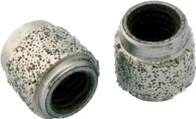
DST-C 44UA (DecoSliceTech) DRY CUT DIAMOND WIRE
The DST-C 44UA is engineered for dry cutting applications. DecoSliceTech is designed to be versatile and adaptable to different cutting scenarios, with a great strength and resistance.
It can be used with a Backup Wire with a diameter of ø8.8mm for interrupted cuts or situations where adding another wire is not possible.
Main Features:
Tapered shape
Oriented Crystals® technology
Assembled with exclusive SHX Polymer

Slide 21
SEP-T 48HA DRY CUT DIAMOND WIRE
The SEP-T 48 HA is engineered for dry cutting applications and designed to be versatile and adaptable to simplest cutting scenarios even on metal and on concrete
Available in 10,8 and 9,4 - 7,7 millimeters as backup wires for interrupted cuts or situations where adding another wire is not possible
Main Features:
Tapered shape
Oriented Crystals® technology
Assembled with exclusive SHX Polymer

Slide 22
Advantages of diamond wire in nuclear decommissioning
Dry cutting (very low contamination)
Cold cut (no fumes)
Custom applications in confined areas
Advantages with Diamond Pauber products
Cutting heterogeneous materials and superalloys (Super Duplex and Inconel)
Safe Guard Technology (Increased safety, reduces dust contamination)
Elastomeric coatings with different characteristics
Customization of the cutting system,
On-site advising

Slide 23


Think Easy, Think Extreme!
It’s not just a slogan — it’s our roadmap to drive technology where it’s needed most, while preserving the operational simplicity your teams rely on.
Stefano.Bernieri@diamondpauber.it
Diamond Pauber S.r.l. Via Aprilia, 5 54100 Massa (MS) – Italy Tel: +39 (0)585 830425 www.diamondpauber.it
Notes:
“Think Easy, Think Extreme” non è uno slogan di marketing; è la nostra roadmap per spingere la tecnologia dove serve, mantenendo la semplicità operativa che i vostri team richiedono. Vi invito al booth Diamond Pauber per vedere da vicino i fili, i campioni tagliati e discutere i vostri prossimi progetti di decommissioning.
Grazie per l’attenzione. Sono a disposizione per le domande.

